Slide 1
Тема занятия «Моделирование 3D-объектов на примере простейших геометрических фигур из полигонов».

Slide 2
- Чем отличаются эти модели друг от друга? ( скульптура на рис.2 имеет сглаженный рельеф, линии плавные, округлые, а первая имеет форму многогранного объекта).

Slide 3
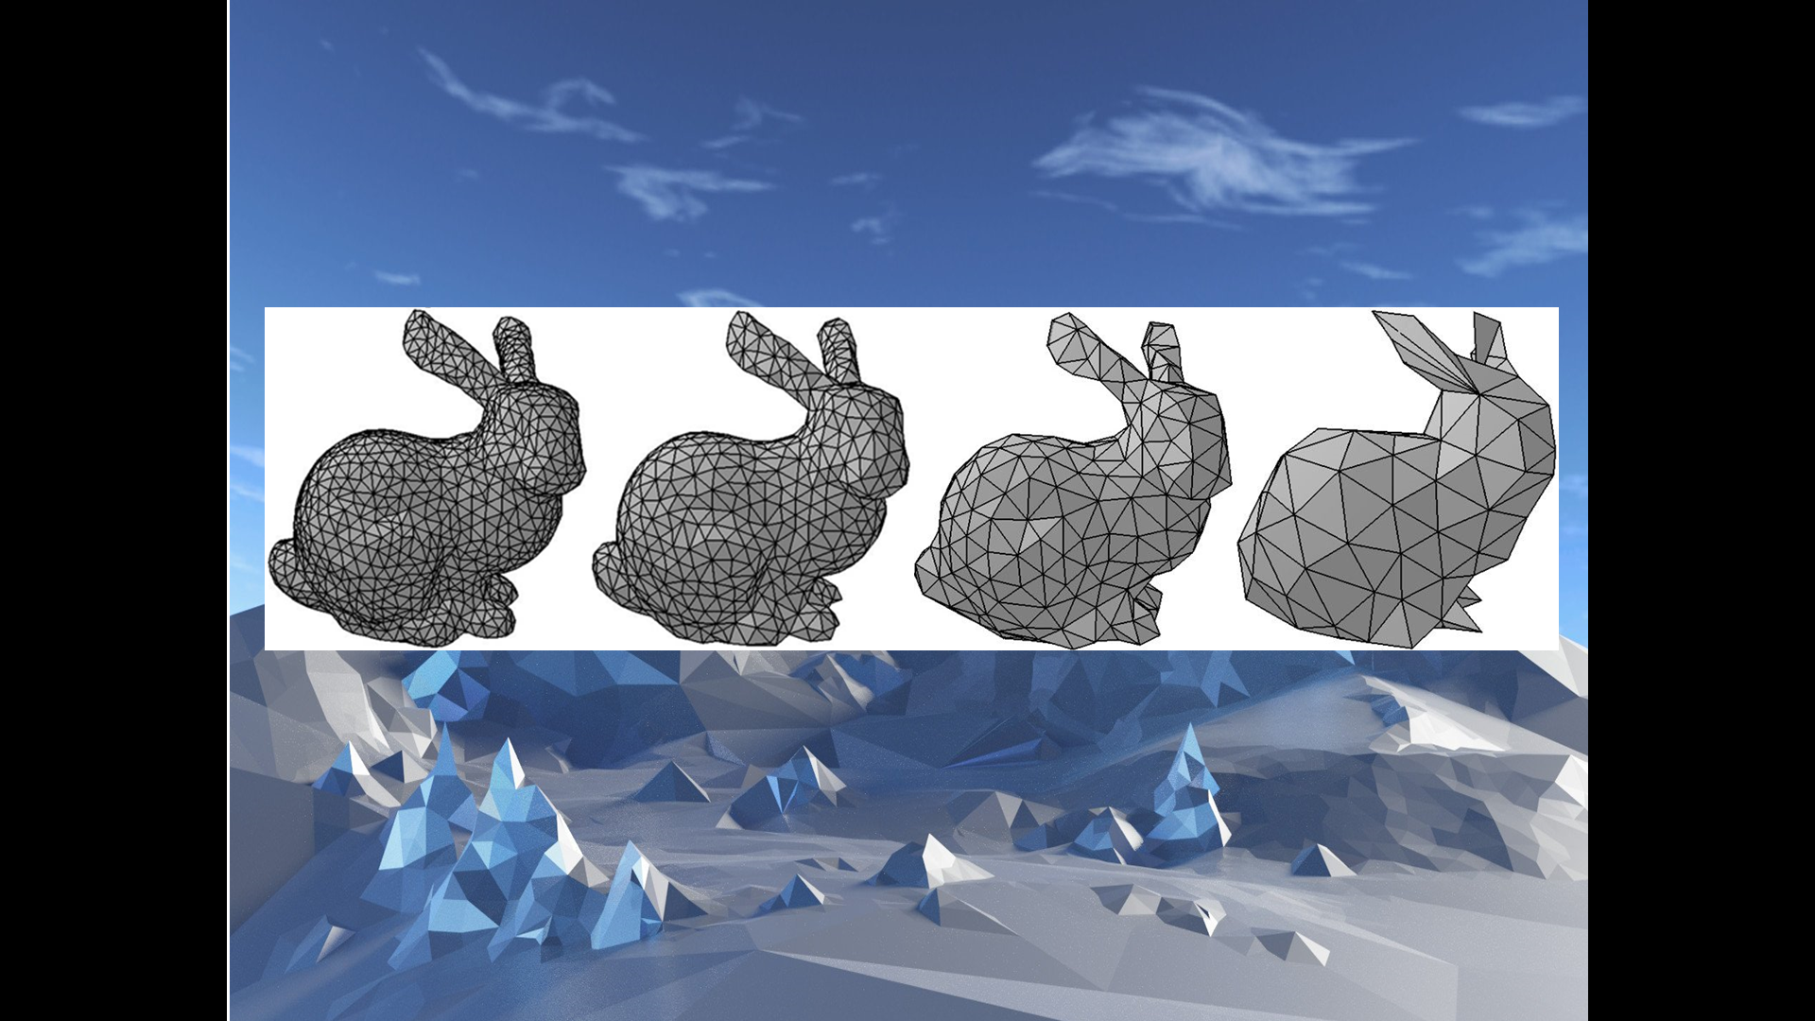
Многогранный объект состоит из вершин, ребер и граней, которые определяют форму трехмерного объекта. Модели создаются в 3Д программах. Обратите внимание на представленные модели и на их отличия. На слайде видно, что на первом примере вершин, ребер и граней, которые образуют многоугольники, больше, чем на 4. Вот эти многоугольники называются полигонами. И чем больше полигонов, тем реалистичнее выглядит модель, называется она высокополигональной. Модели, которые состоят из небольшого количества полигонов, называются низкополигональными моделями.

Slide 4
- Техника, в ходе которой создаются полигональные (многоугольные) фигуры, называется «PaperCraft» - бумажное моделирование. На сегодняшний момент разработано множество компьютерных программ, позволяющих работать с 3D-графикой. Люди разных профессий: дизайнеры, конструкторы, визуализаторы, применяют их в проектировании. Область применения полигонального моделирования весьма обширная, от проектирования фигур человека, растений, животных, до создания сложных архитектурных форм.

Slide 5
Практическая работа. инструктаж по ТБ
Повторим технику безопасности:
- содержать рабочее место в чистоте, не допускать загромождения рабочего места посторонними предметами, которые не используются в работе в данное время;
- во время работы быть внимательным, не отвлекаться и не отвлекать других;
- передавать колющие и режущие предметы ручкой от себя, располагать их на столе острым концом от себя;
- ножницы во время работы находятся справа кольцами к себе;
- лезвия ножниц в нерабочем состоянии должны быть сомкнуты;
- лезвия ножниц должны быть остро наточенными;
- передавать ножницы нужно кольцами вперед с сомкнутыми лезвиями;
- нельзя резать на ходу;
- при работе с ножницами необходимо следить за направлением резания и пальцами левой руки, которые поддерживают материал.

Slide 6
Мы сегодня изготовим 3D-модель на примере простейших геометрических фигур из полигонов, игрушку гексафлексагон в технике «PaperCraft». Что означает слово «гекса» и «флекса»? (гекса - 6, флекса – движение)

Slide 7
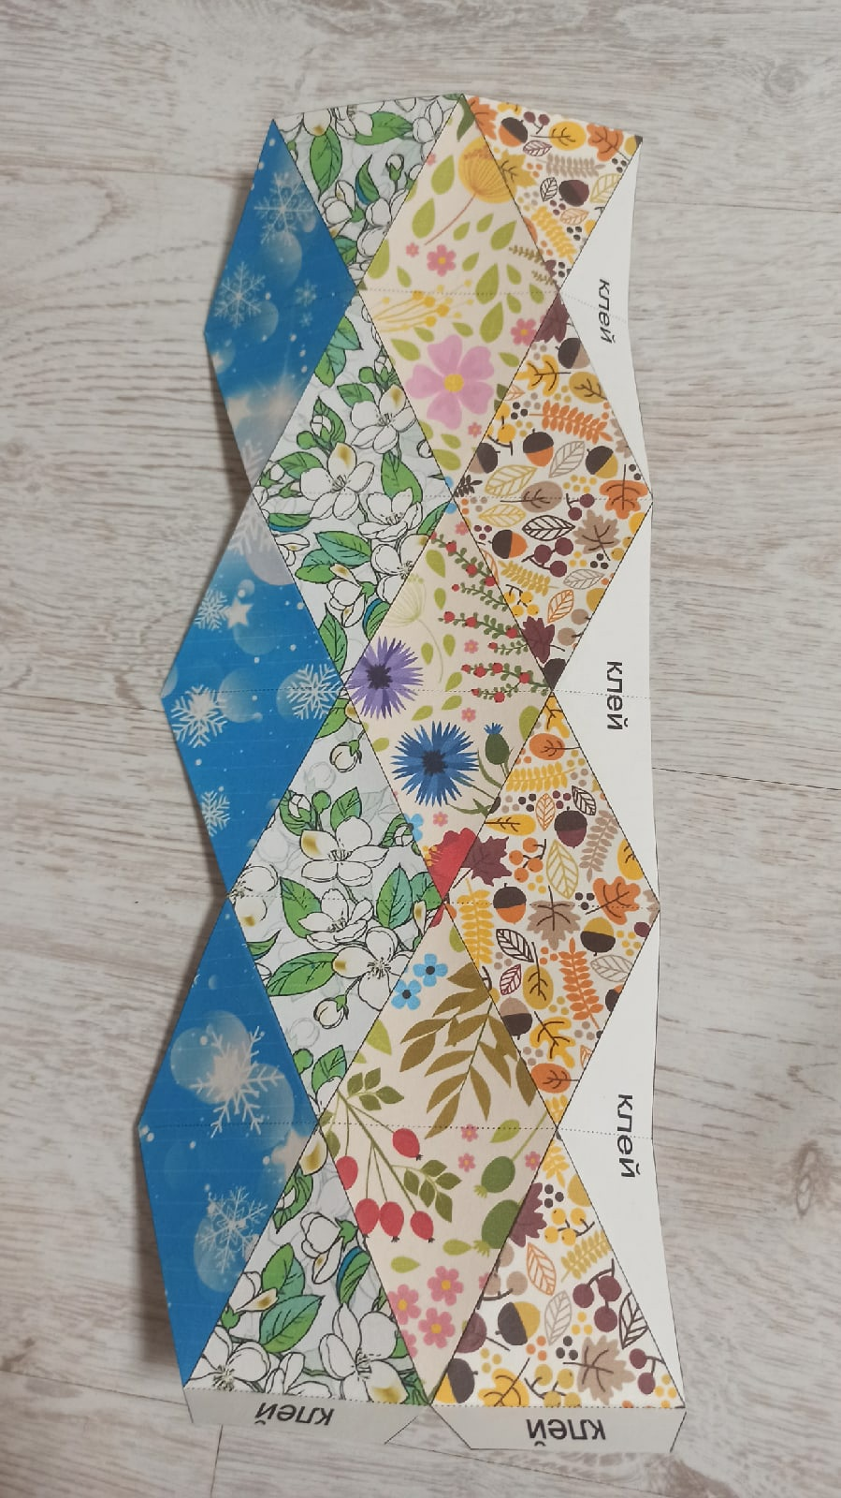

Slide 8
Склеиваем по длинной стороне, затем собираем фигуру в кольцо. Фигура«гексафлексагон»

Slide 9
Наша игрушка «гексафлексагон» в технике полигонального моделирования готова!
Можете поиграть.

Slide 10
- Какие из этих форм являются полигонами?

Slide 11
- Сравните две модели. Какая из них является низко и высокополигональной моделью?

Slide 12
- Какие профессии связаны с 3Д-моделированием?

Slide 13
Спасибо за внимание!
До свидания!

